Slide 1
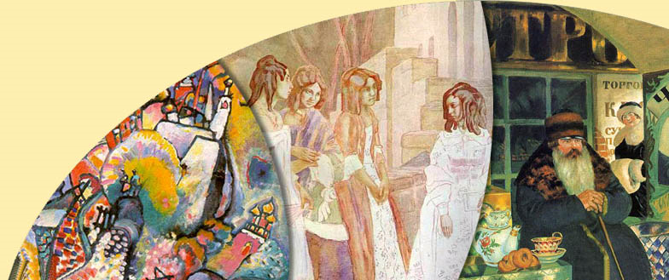
Портреты Максима Горького онлайн - арт- презентация

Slide 2
Максим Горький (Пешков Алексей Максимович) (1868-1936) - русский и советский писатель, поэт, прозаик, драматург, журналист, публицист и общественный деятель. Стал известным, как автор революционных гуманистических произведений и оппозиционер царского режима. В начале 20 века примкнул к рядам идеологов богостроительства и в 1909 году поддерживал адептов этого течения в содержании школы на острове Капри для рабочих. В эмиграции прожил около 18 лет, из них 15 лет в Италии, иностранцев не любил и языки тамошние не изучал. Вернувшись в СССР Максим Горький инициировал создание Союза писателей СССР и стал его первым председателем правления. Дружил со Иосифом Виссарионовичем Сталиным. С 1932 по 1990 год имя Максима Горького носила его малая родина - Нижний Новгород. Портретов Максима Горького и жанровых сюжетов с ним написано немало. Этими картинами владеют многочисленные музеи и частные коллекционеры живописи.

Slide 3
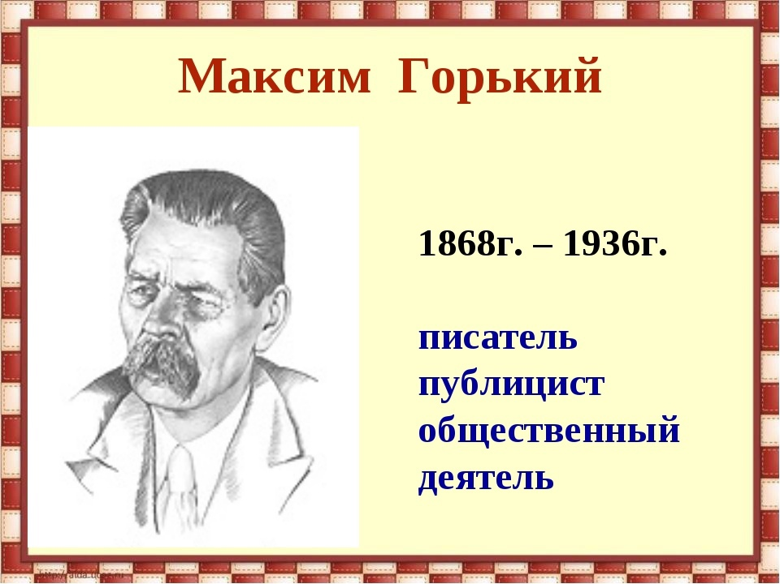
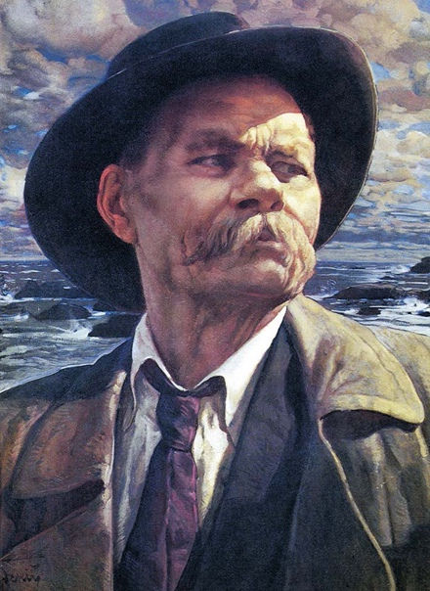
Писатель
Максим Горький
на картинах художников

Slide 4
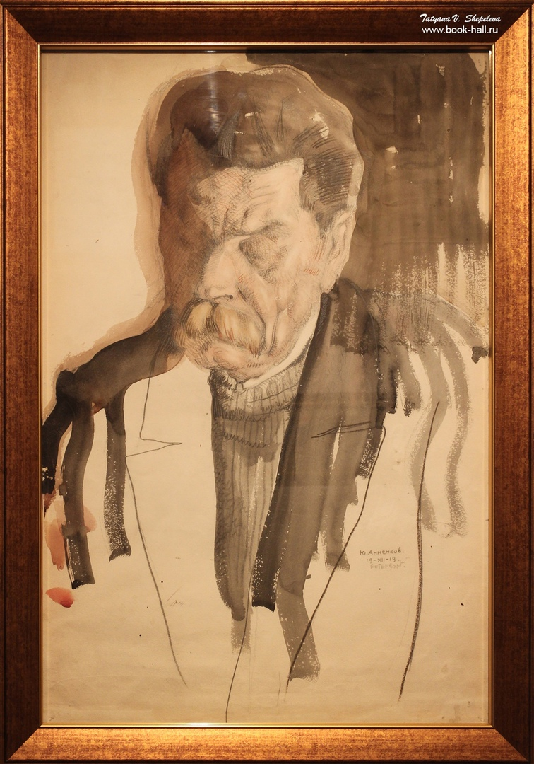
Анненков Юрий Павлович (1889 - 1974), русский график и живописец, художник театра и кино.
А.М. Горький. 1919.
Бум., кисть, перо, акварель.
Нижегородский художественный музей.
Портреты Ю.П. Анненкова очень индивидуальны и даже эгоцентричны. Среди них особенно выделяется портрет М.Горького, с которым Анненков был знаком с детства, с одиннадцати лет: Алексей Максимович снимал летом дачу, которая находилась по соседству с дачей родителей Анненкова в Куоккале. А в революционные годы они сошлись особенно близко.

Slide 5
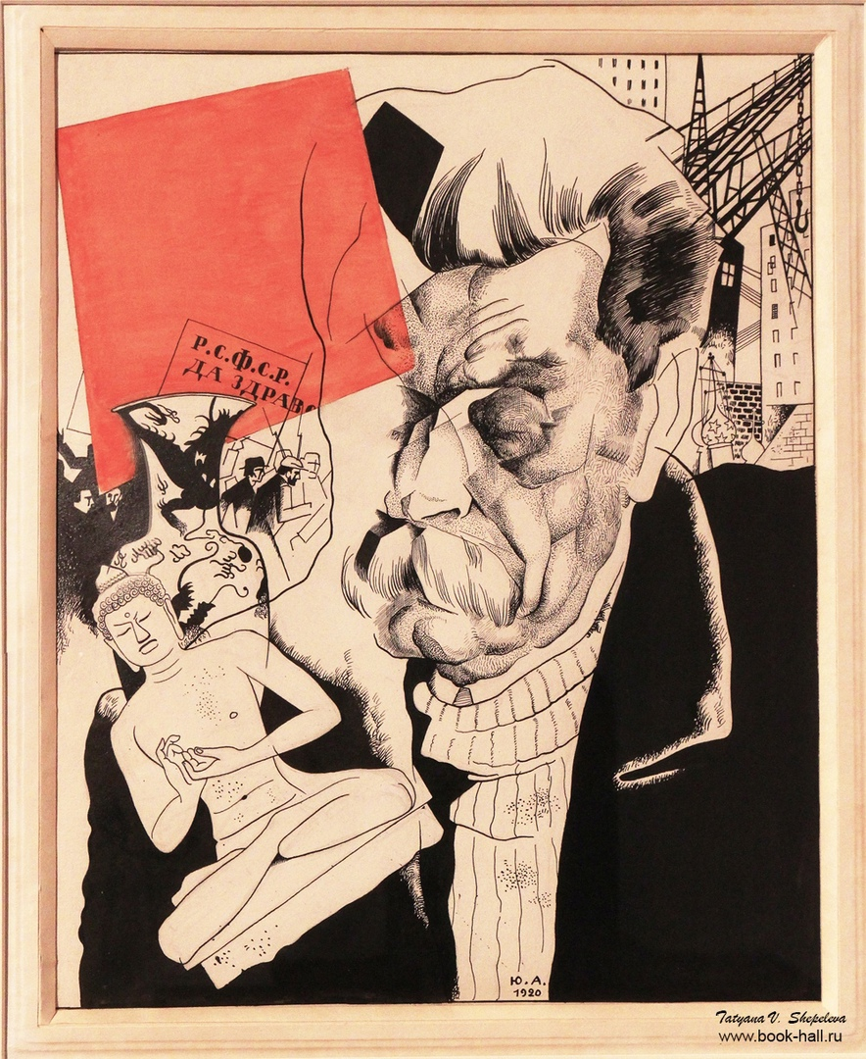
Анненков Юрий Павлович (1889 – 1974), русский график и живописец, художник театра и кино.
А.М. Горький. 1920.
Карт., м., гуашь, белила
Нижегородский художественный музей
«Портрет Горького. Сумрачное, скомканное лицо – молчит. Но говорят три еще вчера прорезавшиеся морщины над бровью, орет красный ромб с «РСФСР». А сзади странное сочетание: стальная сеть фантастического огромного города – и семизвездные купола Руси, проваливающейся в землю или, может быть, подымающейся из земли. Две души».

Slide 6
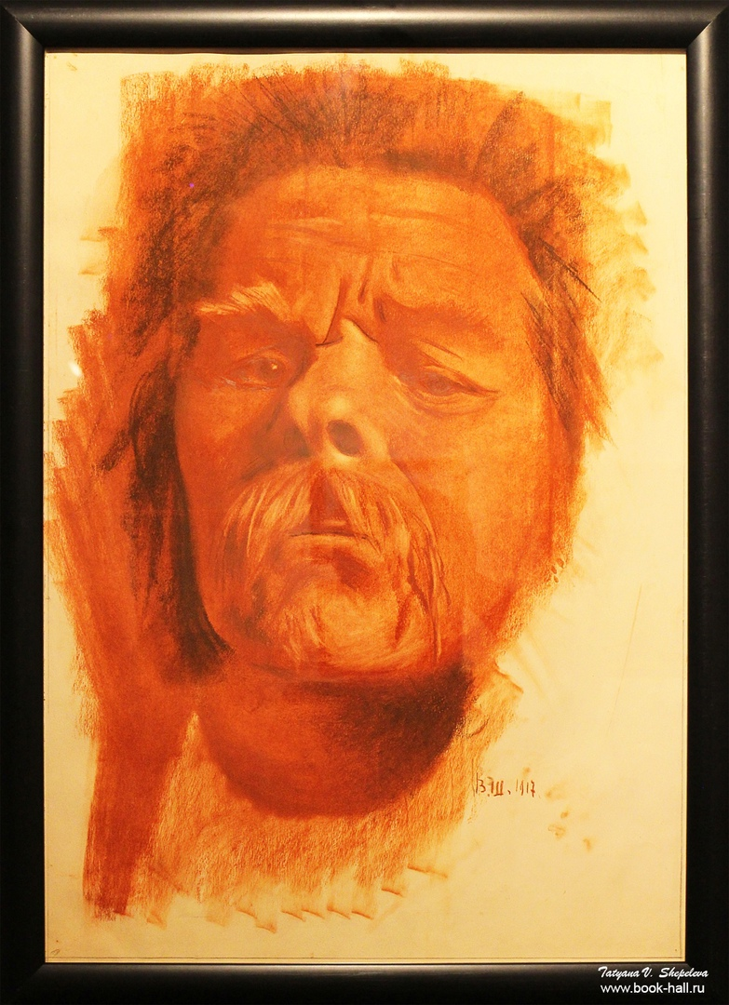
Шухаев Василий Иванович (1887 – 1973) , живописец, художник-портретист, график, один из самобытных представителей неоклассики.
В 1917 году русский художник В. Шухаев пишет портрет Максима Горького. «В этот период я стал часто бывать у Горького, – вспоминал Шухаев, – я работал над иллюстрациями к его произведениям. Потом мне пришла мысль сделать несколько подготовительных рисунков к задуманному мною портрету. Мне не хотелось писать портрет прямо с натуры. Такие портреты, мне казалось, носят случайный характер, они не дают образа, мало характерны. Я любил делать подготовительные рисунки, чтобы изучить форму головы, характерные особенности лица, найти освещение, подчёркивающее или ослабляющее те или иные части головы, а затем уже на основании проделанной работы писать портрет, который должен передать сущность изображаемого человека»
А.М. Горький. 1917.
Бумага, сангина, карандаш.
Государственная Третьяковская галерея.

Slide 7
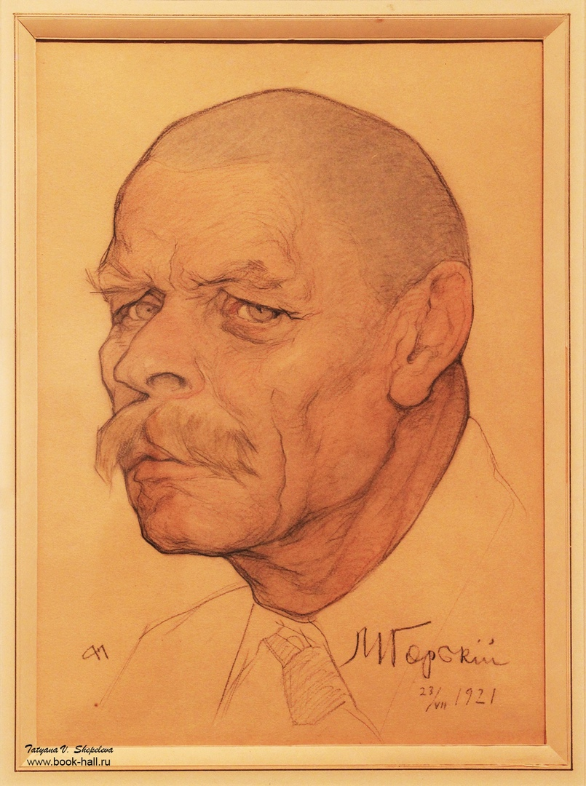
Андреев Николай Андреевич (1873 - 1932), выдающийся русский художник, скульптор и график.
А. М. Горький. 1921.
Бумага, карандаш, сангина
Государственная Третьяковская галерея.
Важной стороной творчества Андреева были графические портреты, в которых художник невероятно точно умел не только выделить ключевые особенности физиогномического строения лица, но и раскрыть характер изображаемой личности, передать его внутреннюю силу. Таков портрет Максима Горького, созданный Андреевым в Петрограде в 1921 году.

Slide 8
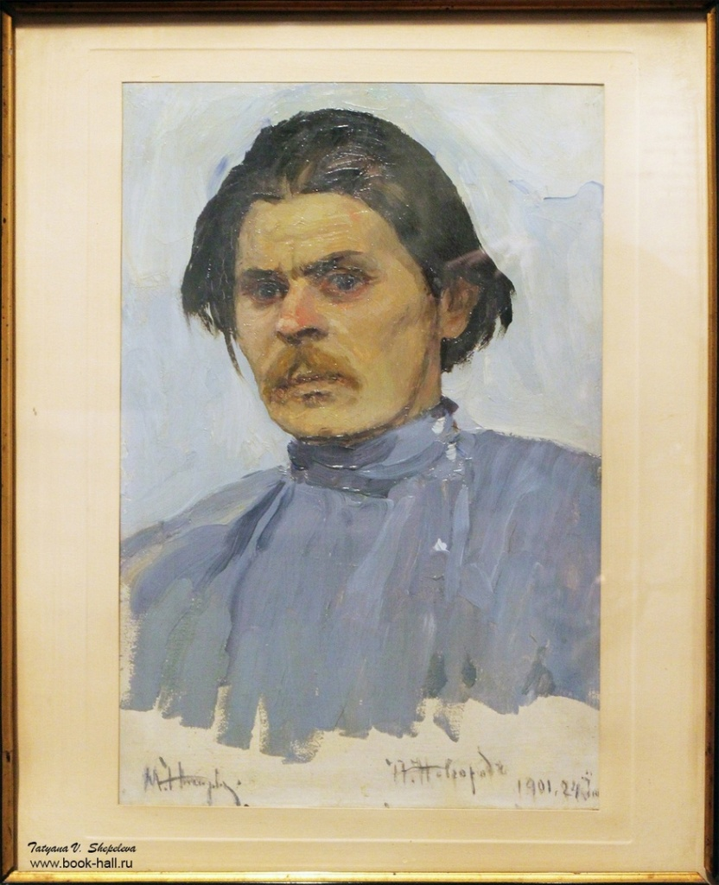
Нестеров Михаил Васильевич (1862 - 1942), выдающийся мастер историко-религиозного и портретного жанра.
А.М. Горький. 1901. Этюд.
Холст на картоне, масло.
Музей А. М. Горького, Москва.
Нестеров познакомился с Горьким весной 1900 г. в Ялте. В письме к А. А. Турыгину от 18 мая того же года из местечка Горячий Ключ близ Екатеринодара Нестеров сообщал: «Познакомился с Горьким; это очень высокий сутулый человек с простой широкоскулой физиономией, русыми волосами, в одних усах. — Портрет Репина похож, но в нем ускользнуло очень существенное выражение мягкости и доброты в лице Горького… Мы почти сошлись сразу».

Slide 9
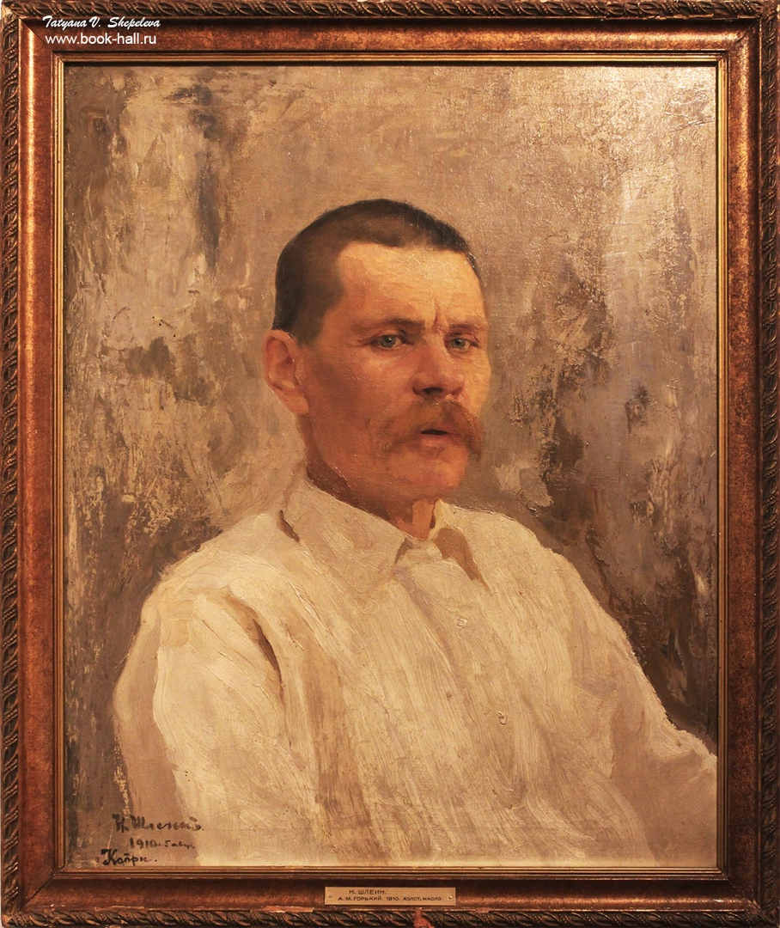
Шлейн Николай Павлович (1873 - 1952), живописец, портретист.
А.М. Горький. 1910.
Музей Горького в Москве.
Николай Шлейн был среди числа художников, специально приехавших летом 1910 года на Капри, чтобы писать портреты Максима Горького. Они случайно познакомились с писателем еще на корабле по пути из Неаполя на остров и были поражены его дружеским веселым нравом.
За полтора месяца были созданы портреты, среди которых наибольшую популярность приобрели работы Исаака Бродского и поясной портрет Николая Шлейна, которые сегодня хранятся в собрании музея им. А.М. Горького РАН.

Slide 10
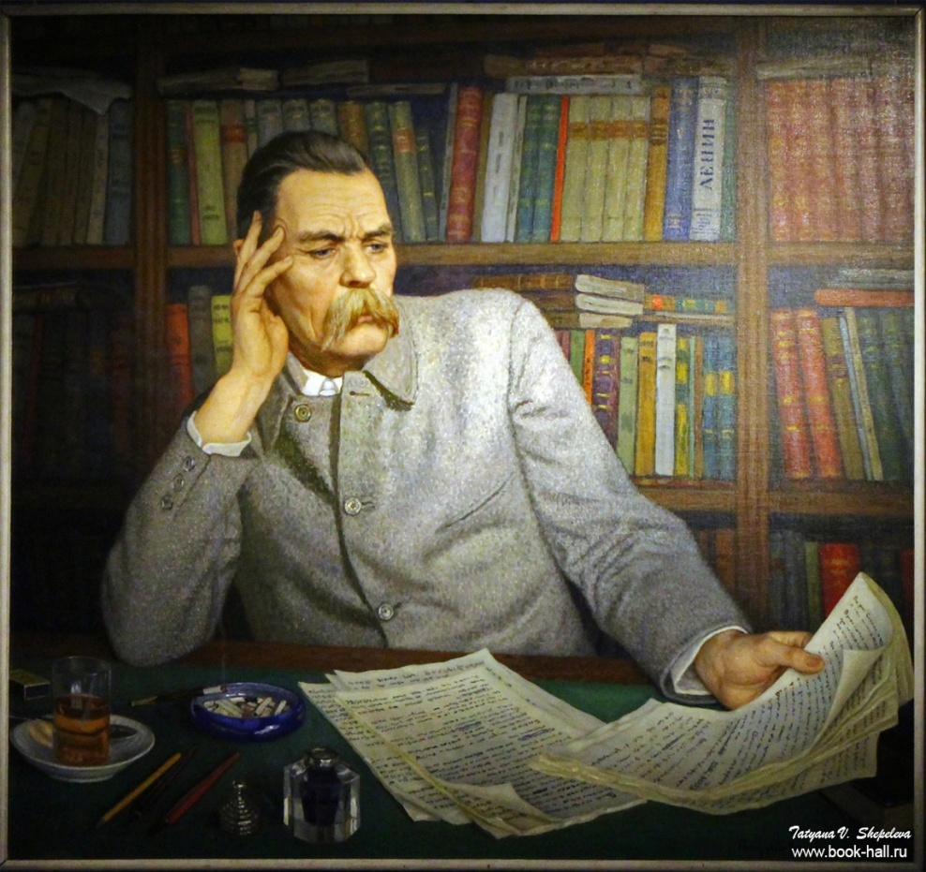
Богданов-Бельский Николай Петрович (1868 - 1945), художник реалистической школы, академик живописи.
Портрет А. М. Горького , Михаил Нестеров 1901 г. Музей А. М. Горького, Москва.
А.М. Горького. 1940.
Холст, масло.
Музей А.М. Горького. Москва.
Представленный портрет был написан с фотографии, уже после смерти писателя, и является одной из последних значимых работ художника.

Slide 11
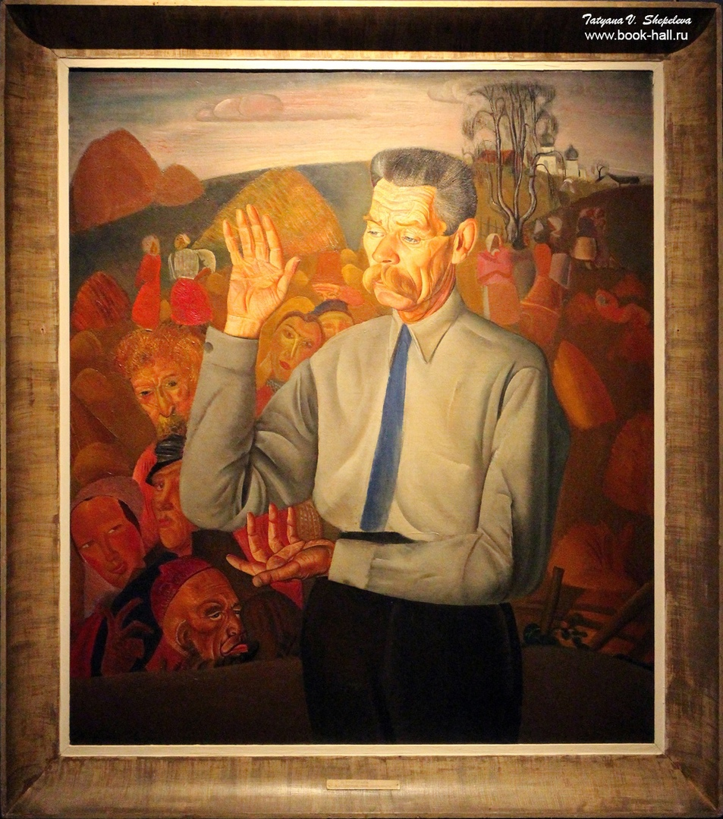
Григорьев Борис Дмитриевич (1886 - 1939), художник-модернист, представитель авангарда.
Портрет А. М. Горького , Михаил Нестеров 1901 г. Музей А. М. Горького, Москва.
А.М. Горький 1926.
Холст, масло. Государственный Русский музей, Санкт-Петербург.
Портрет исполнен художником в Париже. «Портрет Максима Горького» Борис Григорьев назовет своим лучшим шедевром этого жанра. Великий пролетарский писатель изображен на нем в образе кукловода собственных персонажей, ловко управляющимся с марионеточными героями знаменитой пьесы «На дне».

Slide 12
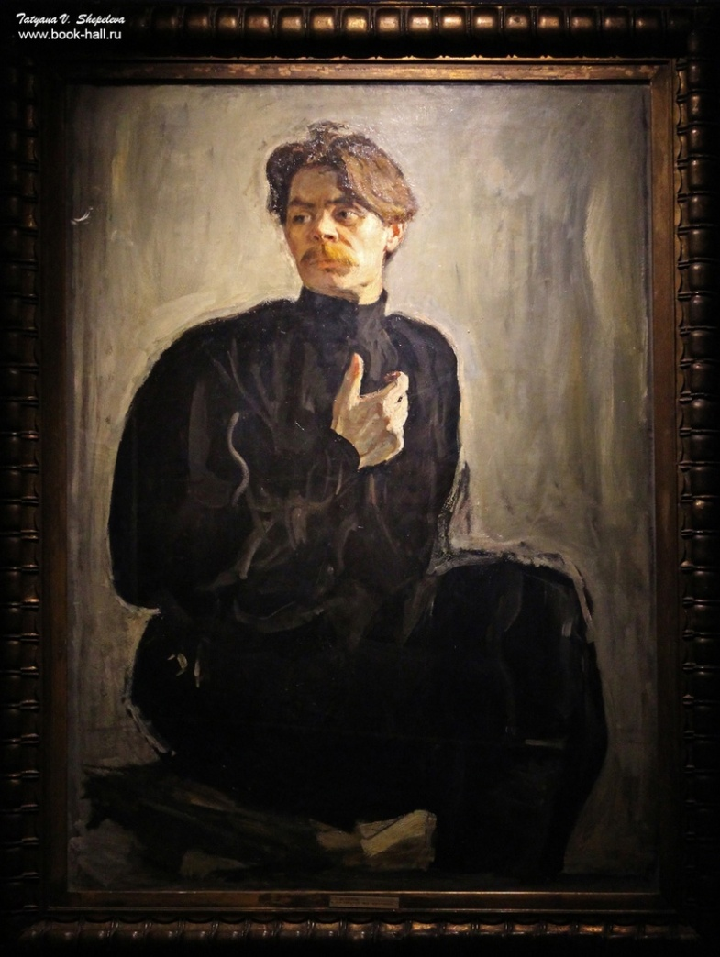
Серов Валентин Александрович (1865 - 1911) , живописец.
Портрет А. М. Горького , Михаил Нестеров 1901 г. Музей А. М. Горького, Москва.
А.М. Горький. 1905.
Холст, масло.
Государственная Третьяковская галерея.
Познакомился с Горьким в декабре 1902 года. Дружеские отношения устанавливаются с середины 1905 года. Уход Серова из Академии художеств в знак протеста против событий 9-го января 1905 года сблизил Горького с художником.
В начале 1905 года живописец сделал карандашный набросок к будущему портрету Горького, осенью того же года написал его живописный портрет, в котором, по мнению многих, был воплощен образ грядущей революции.

Slide 13
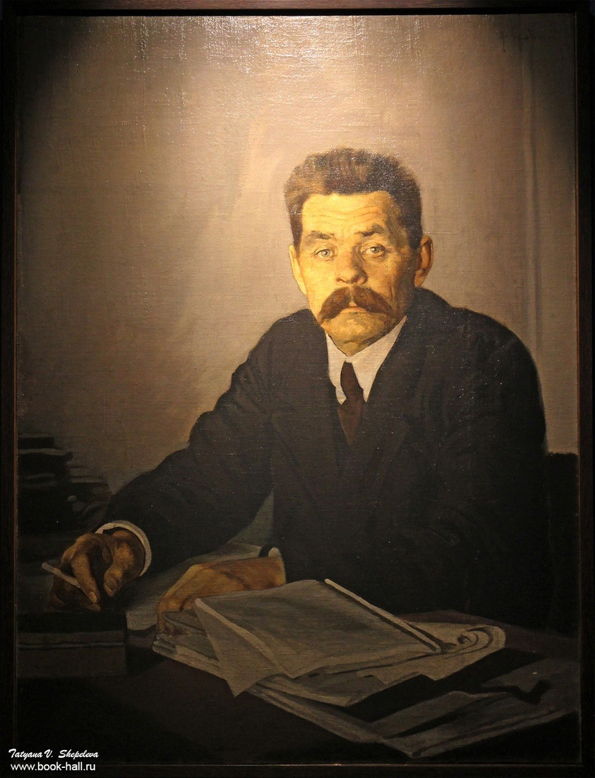
Бродский Исаак Израилевич (1884 - 1939), живописец и график.
Портрет А. М. Горького , Михаил Нестеров 1901 г. Музей А. М. Горького, Москва.
А.М. Горький. 1937.
Холст, масло.
Государственная Третьяковская галерея. Москва.
Первое знакомство Исаака Бродского с Максимом Горьким произошло на Капри в 1910 году, где он написал портрет писателя. Общение с Горьким оказало благотворное воздействие на творчество художника. В 1920-1930-е годы Бродский создал несколько портретов Горького, взяв за основу его фотографии.
Представленный портрет близок к одной из фотографий П.А. Оцупа 1917 года, запечатлевшей Максима Горького в кабинете его петроградской квартиры на Кронверкском проспекте.

Slide 14
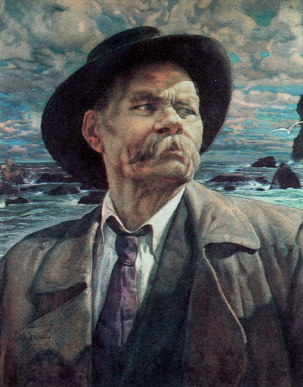
Бродский Исаак Израилевич (1884 - 1939), живописец и график.
Портрет А. М. Горького , Михаил Нестеров 1901 г. Музей А. М. Горького, Москва.
А.М. Горький. 1937.
Холст, масло.
Государственная Третьяковская галерея. Москва.
Портрет Горького написан в реалистичном стиле и передает суровый дух писателя. Его лицо немолодое, с морщинами на лбу, у бровей и глаз. Брови опущены, а глаза глядят вдаль. Взгляд грозный, осмысленный. В нем много мудрости и печали. Густые серые усы, настолько длинные, что закрывают верхнюю губу, развиваются на ветру.
На Максиме Максимовиче классический костюм с глубоко-синим галстуком. Сверху накинут легкий плащ цвета хаки.

Slide 15
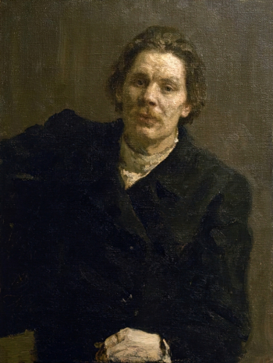
Репин Илья Ефимович (1844-1930) русский живописец, педагог, профессор.
Портрет А. М. Горького , Михаил Нестеров 1901 г. Музей А. М. Горького, Москва.
А.М. Горький. 1899.
Холст, масло. Государственный Русский музей.
Первым портретистом Горького был Илья Ефимович Репин, создатель большой портретной галереи современников, в которую также вошёл один из самых знаменитых портретов М. Горького. Личному общению Репина и Горького положила начало их встреча осенью 1899 года, в первый приезд писателя в Петербург. Илья Ефимович очень тепло относился к молодому писателю. Его привлекали в Горьком интерес к простому народу, вера в его силу и человеческое достоинство. В незаконченном портрете М.Горького великому художнику удалось осуществить все свои замыслы. С репинского холста на нас смотрит усталый, немолодой, немного приунывший «буревестник».

Slide 16
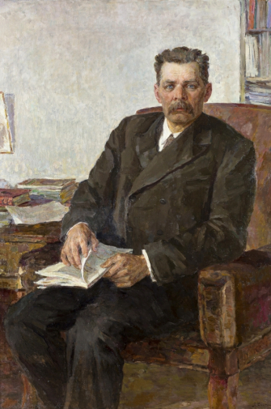
Лазарь Алексеевич Хныгин (1882-1969) - русский и советский художник-живописец и график.
А.М.Горького. 1931.
Холст, масло.
Нижегородский государственный
художественный музей.
Писатель на полотне Хныгина предстаёт перед нами уже не молодым мужчиной. Серебро седины, которое покрывает его голову, морщины и усталый взгляд- говорят об огромном жизненном пути, пройдённом Алексеем Максимовичем, и испытаниях, которые уготовила ему жизнь. М.Горький одет в тёмный костюм, но под всем этим тёмным облачением можно заметить белизну рубашки. На картине писатель сидит в красном бархатном кресле. Книги на столе, книги в шкафу, даже книга в руках писателя- всё говорит о его великом поприще.
.

Slide 17
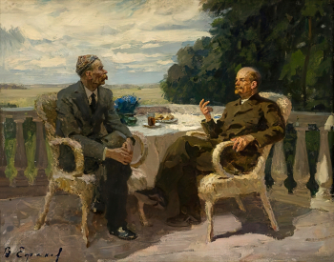
Ефанов Василий Прокофьевич (1900-1978) художник-живописец, мастер парадного портрета, график, педагог.
В.И. Ленин и А.М. Горький в Горках. 1942.
Холст, масло.
Самарский областной
художественный музей.
По сюжету, Горький навещает Ленина,
находящегося на восстановительном
лечении после покушения 1918 года,
предпринятого Фанни Каплан.
Несмотря на пошатнувшееся здоровье,
вождь продолжает руководить страной.
Собеседники сидят за чаем на террасе
подмосковной усадьбы Горки.

Slide 18
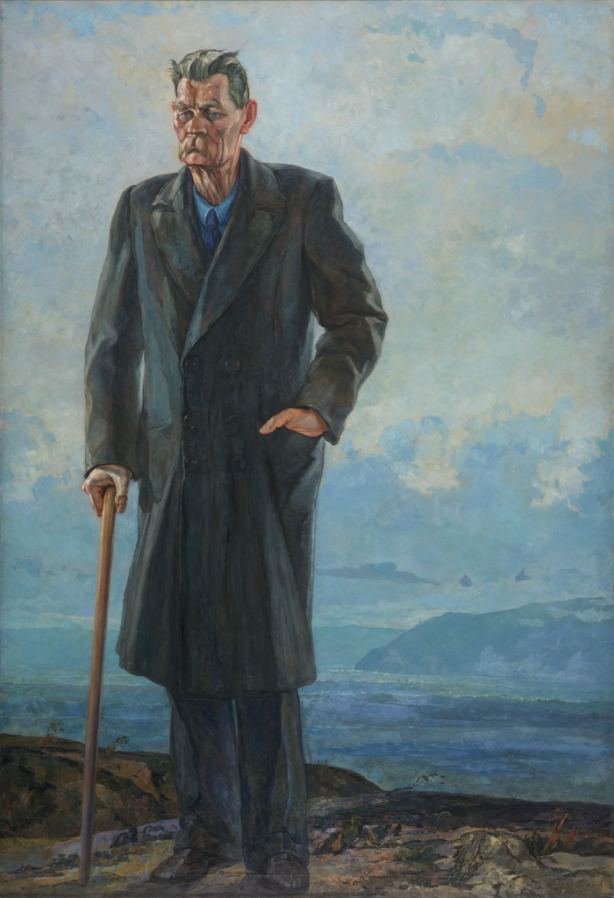
Павел Дмитриевич Корин (1892-1967), художник-живописец, монументалист, мастер портрета, реставратор, педагог.
А.М. Горький. 1932
Холст, масло.
Государственная Третьяковская галерея, Москва.
В 1920-е годы (до 1933), вместе с братом, работал в мастерской, находившейся в мансарде дома N 23 на Арбате. Здесь его посетил Максим Горький, который принял самое активное участие в судьбе Павла Корина: он выхлопотал для него у советского правительства поездку в Италию. Там они изучают работы старых мастеров, Павел Дмитриевич пишет пейзажи и известный портрет Горького (1932).

Slide 19
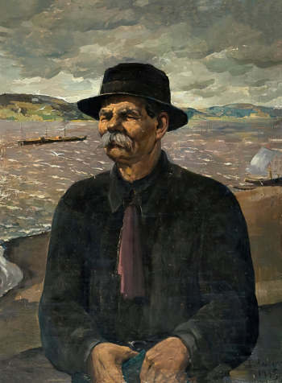
Успенский Тихон Васильевич (1900-1936), художник
А.М. Горький. 1935.
Холст, масло.
Самарский областной художественный музей.

Slide 20
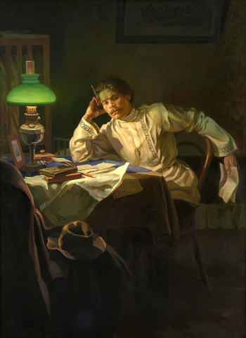
Борисов Иван Филиппович (1888-58), художник.
А.М. Горький 1950.
Холст, масло.
Самарский областной
художественный музей.

Slide 21
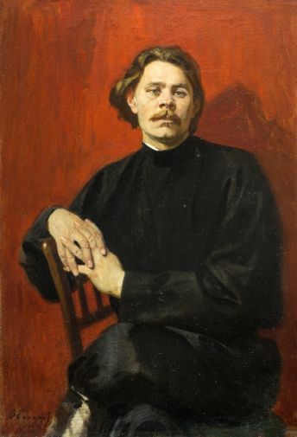
Ефанов Василий Прокофьевич (1900-1978), художник-живописец, мастер парадного портрета, график, педагог.
Портрет А. М. Горького , Михаил Нестеров 1901 г. Музей А. М. Горького, Москва.
А.М. Горькогий .1953.
Холст, масло.
Нижегородский государственный художественный музей.

Slide 22
СПАСИБО ЗА ВНИМАНИЕ!
Портрет А. М. Горького , Михаил Нестеров 1901 г. Музей А. М. Горького, Москва.

